Slide 1
חטיבת לקוחות
מצגת להתאחדות בוני הארץ
26.3.2019

Slide 2
רקע
בשנים הקרובות צפוי גידול משמעותי בהיקף הבניה והאכלוס, פיתוח כבישים ותחבורה ציבורית ברמה הארצית.
חברת החשמל נערכה לתת את המענה המיטבי לפרויקטים הלאומיים בכל רחבי הארץ, בשיתוף פעולה עם כלל הגורמים המעורבים.
במסגרת זו ביצעה החברה היערכות מיוחדת:
הקצאת כלל המשאבים הנדרשים - כ"א, כלים ותקציבים.
ביצוע שינויים ארגוניים וייעול תהליכים פנימי לעמידה ביעדים.
הקמת פורומים רבים להסרת חסמים אקסוגניים ברמה הלאומית.
Notes:
2
2

Slide 4
התארגנות לעבודה מול גופי תשתית
הקמה והגברת פעילות של צוותים משותפים להסרת חסמים וקידום פרויקטים עם משרד התחבורה ( נת"י ), רמ"י, משהב"ש, משטרת ישראל, ארגון הקבלנים הארצי "בוני הארץ",קק"ל ועוד.
השתתפות בכל המנהלות המשותפות בפרויקטים עם כלל הגורמים הרלוונטיים.
קיום כנסים מקצועיים עם הארגונים השונים.
התמקדות בתכנון וגיוס כלל המשאבים הנדרשים לחיבור הלקוחות במועדים הנדרשים.
הגברת קשר עם ארגוני קבלנים וחברות בנייה למתן מענה לפרויקטים ומתן פתרונות שוטפים במסגרת צוותי הסרת חסמים.
Notes:
4
4

Slide 5
פתרון חסמים המונעים הקמת תחמ"שים לשכונות מגורים.
העתקת/הטמנת קווי חשמל המהווים חסם להקמת יח"ד – תכניות בתוקף ובהליכי תכנון.
טיפול בהסדרת תשלומים וקידום ההזמנות עבור הקמת חדרי טרנספורמציה.
הסרת חסם של חיבור שכונות לרשת החשמל כתוצאה מדרישות המשרד להגנת הסביבה (הנחיות על בסיס חוק הקרינה).

Slide 6
צוות הסרת חסמים חח"י – משרד התחבורה
פרויקט חשמול הרכבת: קידום אישורים והזמנות, דירוג לגבי רמת קריטיות, הפרדות מפלסיות, היתרים.
פרויקט נתיבי איילון: קביעת מיקומים של ארונות חלוקה, היתרים, הסכמות לגבי הקווים.
פרויקט מסילה מזרחית.
פרויקט הרכבת הקלה ת"א: התאמות מלאי, תאום וזירוז העבודות.
תבנית לדו"ח תקופתי של הזמנות לפי החברות השונות.
דרישות לדו"ח קרקע, שיקום חפירות ודרישות חריגות.
אישורי רשויות
קידום תחמ"שים.
חדרי מיתוג.
אופן העברת התוכניות, מפרטים, שרטוטים.

Slide 7
שיתוף פעולה בין התאחדות בוני הארץ
לבין חטיבת הלקוחות
חברת החשמל
Notes:
7
7

Slide 8
שת"פ עם התאחדות בוני הארץ
קיום פגישות תקופתיות עם ראשי ארגוני הקבלנים.
קיום ימי עיון לקבלנים.
השתתפות בכנסים משותפים.
הסרת חסמים וקידום חיבורי חשמל זמניים וקבועים. פעילות שוטפת שהוסדרה ב-2018-הוסרו עשרות חסמים.
קבלת סדרי עדיפויות לפי תאריכי אכלוס ותיעדוף הביצוע בהתאם.

Slide 9
נושאים שהועלו ומטופלים
שיפור ופישוט תהליך קבלת חשמל זמני לאתרי בניה
חיבור זמני בהיעדר תשתית חשמלית המצריך בניית רשת מתח גבוה/מתח נמוך.
חיבור זמני לאתר בנייה במתח נמוך מרשת קיימת.
הנגשת מידע טכני לקבלנים (מיקום ארונות ,אמות מידה ועוד)-במסגרת אתר אינטרנט חח"י
קבלת סטטוס הזמנות, פתיחת הזמנה, תשלום ועוד-אתר אינטרנט חח"י
מתן מידע שוטף כללי לקבלנים במסגרת ימי עיון ועל פי דרישה.
מינוי אנשי קשר במחוזות ורפרנט חטיבתי.
Notes:
9
9

Slide 10
נושאים לטיפול
צורך בתאום מוקדם בפרויקטי תמ"א 38.
לפני תחילת ביצוע, על הקבלן המבצע לפנות לחח"י לקבלת הנחיות ( מבוצע תאום טכני מול המזמין, ברוב המקרים ההנחיות לא מגיעות לקבלן המבצע, הנ"ל גורם לנזק).
התייחסות חלקית ומועטה בשלב התכנון להערות חח"י לתוכניות החשמל.
חדרי טרנספורמציה-העברת חדר טרנספורמציה לחח"י לפחות חצי שנה לפני איכלוס.
העברת תשלומים להזמנות בזמן שנדרש.
פתיחת הזמנות בשלב מוקדם ככול האפשר אפילו לפני קבלת היתר בניה על מנת שחח"י תוכל לתכנן נכון את מרכזי העומס.
בקשה לשימוש גדל בריכוז מונים בכניסה לבניין במקום מניה פרטנית בקומות -יקל על ביצוע העבודה בלו"ז הנדרש.
Notes:
10
10

Slide 11
נושאים לטיפול
עדכון מתכנן מטעם חח"י על כל שינוי/אי יכולת לבצע הכנות מזמין לפי תאום ומציאת פתרון הולם בזמן.
תחילת ביצוע עבודה רק לאחר קבלת תכנון וסיכום פרטי חיבור מול יועצי החשמל .
פיקוח ובקרה על הכנות מזמין בשלב הביצוע בהתאם לתכניות המאושרות.
תאום הכנות מזמין והקפדה על ביצוע לפי התאום (נישות, גומחות, חדרי חשמל, צנרת וכו').
Notes:
11
11

Slide 12
אופן העבודה בין חח"י לארגוני הקבלנים המקומיים
עבודה שוטפת-מול רפרנטים במחוזות
חסמים עקרוניים –דיון במסגרת צוות הסרת חסמים ייעודי שיתכנס אחת לחצי שנה
הפצת מדריך לתכנון תשתיות חשמל לצורך צמצום שדות מגנטיים בבנייני מגורים.
הפצת דפי מידע לקבלנים על חיבורים זמניים לאתרי בנייה.
Notes:
12
12

Slide 13
סיכום
חברת החשמל נערכה לגידול המשמעותי בהיקפי הבניה והאיכלוס וכן לפרויקטים האסטרטגיים התחבורתיים המתוכננים במדינה.
אנו מקדמים בברכה כל שיתוף פעולה אפשרי עם התאחדות בוני הארץ.
החברה מנגישה את המידע הטכני הדרוש לקבלנים ומפתחת באופן עקבי שיטות ויישומים שנועדו להקל על הקבלנים.
לצורך עמידה ביעדים המאתגרים נדרש קשר ישיר והדדי, פישוט תהליכים והמשך עבודת צוותי הסרת החסמים.
Notes:
13
13

Slide 14
דפי מידע חח"י לארגוני הקבלנים

Slide 15
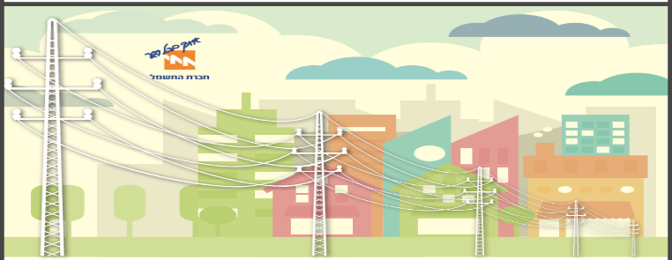
דפי מידע חח"י לארגוני הקבלנים

Slide 16
סקירת פעילות - המשך
מונו אנשי קשר מחוזיים לפתרון בעיות פרטניות:
מחוז | שם איש קשר | טלפונים
צפון חיפה | עדי ברוך מוטי אמיר – מ"מ מנהל נפת חיפה | 076-8632630 adi.baruch@iec.co.il 076-8632804 amirmo@iec.co.il
דרום | דודו זלאיט | 076-8646304 david.zalayet@iec.co.il
ירושלים | שלומי גולדשטיין | 076-8649339 shlomi.goldshtein@iec.co.il
דן | גיל סקופ | 076-8640576 gil.skop@iec.co.il
Notes:
16
16

Slide 17
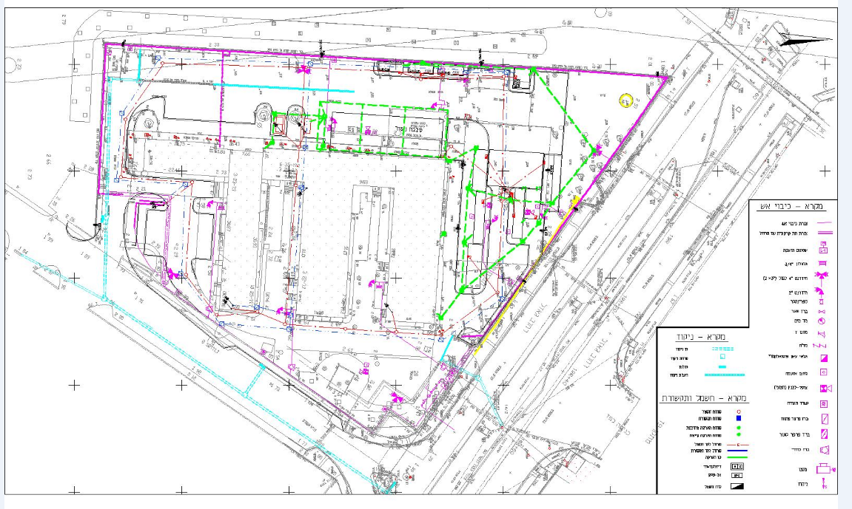
תיאום תשתיות –
דרישות טכניות

Slide 18
אמצעים לפניות לחברת החשמל
באתר האינטרנט של החברה-באמצעות מע' הזמנות דיגיטליות
WWW.IEC.CO.IL
התקשרו למרכז שירות 103
7 ימים בשבוע 24 שעות ביממה
במשרדי חברת חשמל
משרדי חברת חשמל פזורים ברחבי הארץ ונותנים לכם שירות בימים א'-ה' מ-7:30 עד 14:30.
פקס
בדואר אלקטרוני

Slide 19
תיאום חיבור והעתקת תשתיות
חברת החשמל מחויבת לחבר לרשת החשמל כל צרכן פרטי, עסקי וציבורי, בכל היקף ובכל מקום בישראל, ומספקת ללקוחותיה שירות אמין, יעיל וקשוב.
החברה מחברת לרשת מיזמי תשתיות מכל סוג ובכל היקף, ומבצעת שינויים והתאמות ברשת לצורך הקמת מיזמים חדשים ושדרוג מערכות קיימות, כגון הגדלת חיבור, העתקת תשתיות ועוד.
בכל הקשור לתעריפים וזמני ביצוע, חברת החשמל פועלת על פי אמות המידה שנקבעו ע"י רשות החשמל, המגדירות גם את חלוקת העלויות בין חברת החשמל ובין מזמין העבודה.

Slide 20
תיאום חיבור והעתקת תשתיות
כל עבודה, קטנה כגדולה, מתחילה עם פתיחת הזמנה, שמספרה ילווה את המיזם במהלך כל שלביו.
פתיחת הזמנה
01
103
תכנון ואומדן עלויות ראשוני
02
תשלום מקדמה
03
תיאום טכני מפורט
04
תוכנית ביצוע
05
הצעת מחיר מלאה
06
השלמת יתרת התשלום
07
ביצוע העבודה
08
חיבור חדש לרשת- מקדמה בגובה 10% מהעלות, לאחר תיאום טכני 60% נוספים, ומלוא ישלום עם החיבור לרשת.
עבודות עע"א - מקדמה בגובה 15% מהאומדן הראשוני, והיתרה עם סיום העבודה או לפי אבני הדרך, בהתאם לאמות המידה הרלוונטית לסוג העבודה.

Slide 21
קבלת מידע בקשר להיתר בניה וחיבור אספקת חשמל למבנה
מענה חח"י
דרישה לקבלת מידע
להיתר בניה
המענה יינתן על גבי מפה או קובץ DWG.
המסמכים שיש להמציא למשרד מהנדס האזור/למח' תכנון במחוז/בנפה
מפת מדידה
מילוי פרטי מיקום וסוג העבודה
*רשת עילית ותת-קרקעית
על מבקש המידע לעיין בהנחיות המופיעות באתר חברת החשמל > רשת החשמל, לגבי מגבלות בנייה ודרישות כלליות, מרחקים מותרים מקו מתח עילי, עליון ועל, וכד'.
*תשתית תקשורת
על מבקש המידע לעמוד בתנאי חלק י' לתוספת השנייה לתקנות התכנון והבנייה (בקשה להיתר, תנאיו ואגרות) התש"ח –1970.

Slide 22
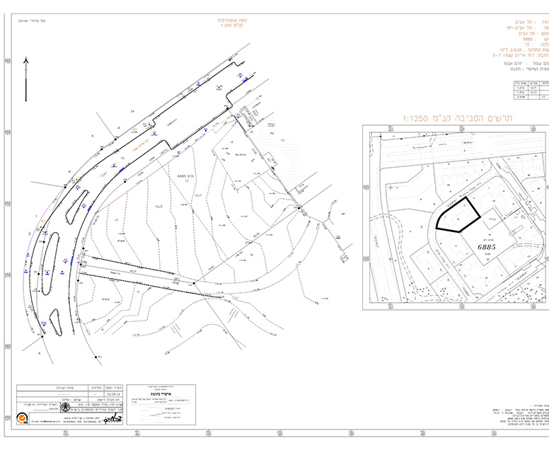
קבלת מידע בקשר להיתר בניה
מפת מדידה
קובץ ממוחשב או מפה מצבית בקנ"מ 1:250 חתומה ע"י מודד מוסמך, שנערכה או עודכנה בחצי השנה שקדמה להגשת הבקשה. על המפה לכלול את הפרטים הבאים:
חץ הצפון
תכנית הבניין
הדרכים הגובלות במגרש ומפלסיהן
קווי הבניין
קו המרפסות
קווי רחוב
כל מתקני החשמל (עמודים, ארונות חשמל, כבלים תת-קרקעיים פרטיים וכבלים העוברים על גבי קירות) הנמצאים במגרש/על קירות הבניין (לתוספת בנייה) או במרחק 5 מ' מגבולות המגרש, כולל מס' זיהוי של כל מתקן.
קווי חשמל המתוחים בין עמודים במגרש, וקווי חשמל עיליים העוברים מעל המגרש
חתך מצבי של התיל בתחום המגרש (פרופיל)
מרחק אופקי מהתיל הקרוב (פאזה או הארקה) לפתחי המילוי/אוורור/ניפוק של מיכלי חומר דליק/נפיץ במבנה/במגרש. יש לציין "התיל הקרוב למבנה"
מרחק אופקי מהתיל הקרוב (פאזה או הארקה) לחלק הבולט במבנה המתואר בבקשת היתר הבנייה. יש לציין "התיל הקרוב למבנה".
בגג משופע יש להציג מרווח אנכי בין התיל הקרוב למבנה (תא"מ) לחלק הבולט של המבנה. יש לציין "התיל הקרוב למבנה".
סימון דרך גישה למבנה במקרה של בנייה צמודת קרקע

Slide 23
קבלת מידע בקשר להיתר בניה
פרטים נדרשים
כתובת המבנה
מס' מגרש
מס' חלקה
מס' גוש
פרטי מבקש המידע עבור היתר הבניה
תיאור כללי
מס' קומות
מס' יחידות דיור
פרטי העבודה או השימוש
בניה חדשה
תוספת למבנה קים
סוג העבודה או השימוש המוצעים
אומדן גודל החיבור הנדרש
נדרש הקמת מבנה/חדר לתחנה פנימית
אספקת החשמל מותנית בבניית תחנת טרנספורמציה
הזנה למבנה: תחנות טרנספורמציה פנימיות

Slide 24
הזמנה והגדלת חיבור – שלבי התהליך
פתיחת הזמנה
01
פרטים: פרטי המזמין, גוש וחלקה של המבנה, ייעוד המבנה, גודל החיבור המבוקש, היתר בניה (אם קיים), מפרט בניה/ תוכנית הגשה , *בחיבור זמני (היתר בניה/ טופס 2)
01
תכנון ואומדן עלויות ראשוני
02
תשלום מקדמה
01
03
תשובה ראשונית תינתן ממחלקת תכנון לאפשרות יישום החיבור תוך 7 ימי עבודה (או 14 יום אם יש צורך בתחנת טרנספורמציה ), ותופק בקשה לתשלום מקדמה.
תיאום טכני מפורט
תיאום טכני יעשה ע"י צוות מתכנן של חח"י מול הלקוח.
בגמר התיאום הטכני המתכנן יפיץ מסמך "סיכום תכנון" , על פי הסיכום יועברו התוכניות לאישור הרשויות הרלוונטיות.
לפני תחילת הביצוע יש להעביר את בניה של המבנה למדור הזמנות (בהגדלת חיבור היתר נדרש אן קיימים שינויים ותוספות בנייה).
04
תוכנית ביצוע
05

Slide 25
הזמנה והגדלת חיבור – שלבי התהליך
הצעת מחיר מלאה
06
השלמת יתרת התשלום
07
ביצוע העבודה
תנאים מקדימים - השלמות ע"י הלקוח שסוכמו בתיאום טכני, קבלת אישור רשויות , תשלום
הכנות לעבודת תשתית, בקשת אישורי הסדרי תנועה ורישיונות חפירה.
לפי דרישת המתכנן ייתכנו תיאומי שטח במהלך ההכנות.
הנחת התשתית והרכיבים הדרושים לחיבור
עבודות חיבור
08
בקשה לבדיקת מתקן
לצורך פתיחת חוזה לקוח חדש יש להתקשר 103
לאחר פתיחת החוזה, ניתן להזמין בדיקת מתקן , הכרוכה בתשלום נפרד
09
בדיקת מתקן וחיבור לרשת
10
לאחר הבדיקה יותקן מונה החשמל במבנה וניתן יהיה להשתמש בחשמל

